Slide 1
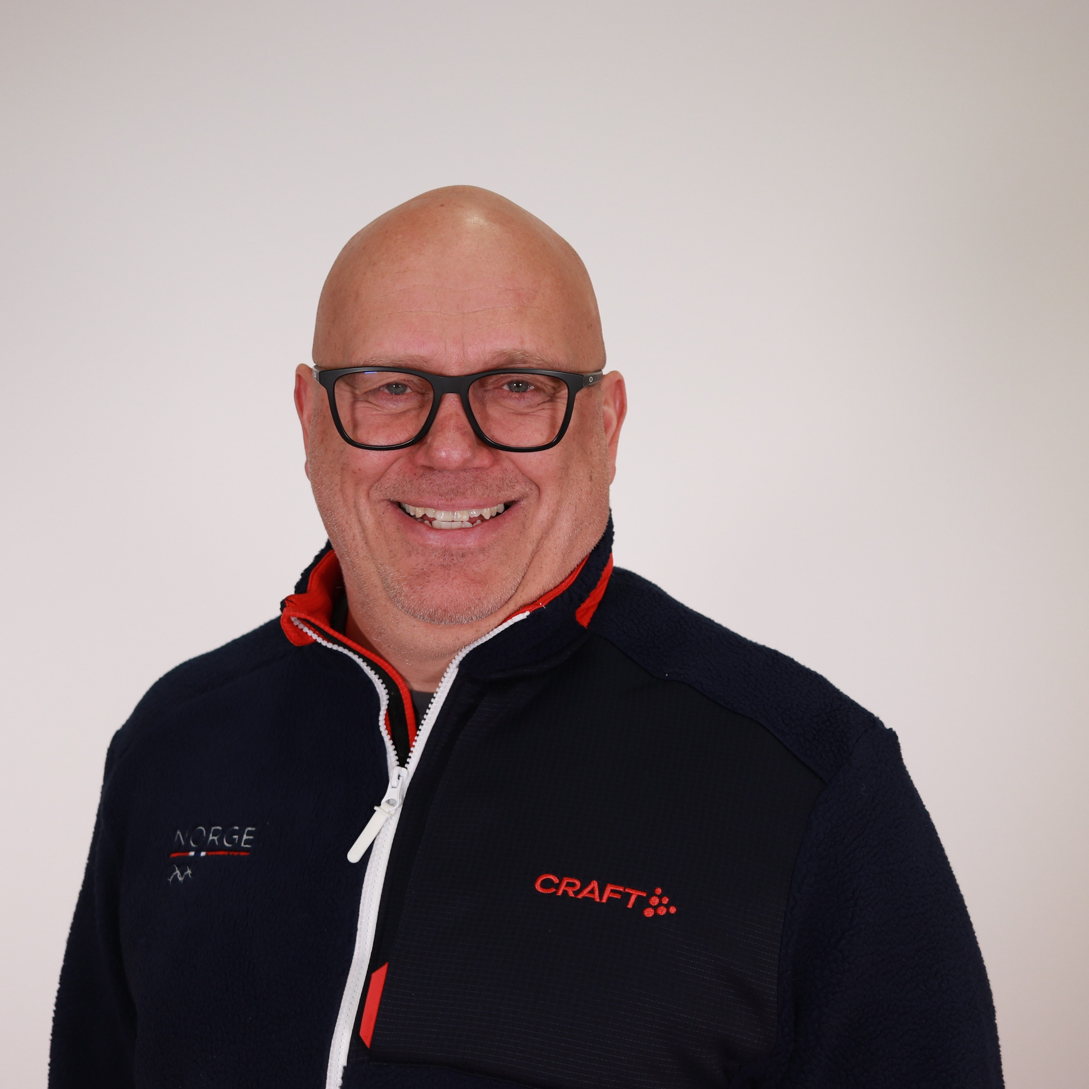


TOPPTRENER FORUM
12. JANUAR 2026
Olympiatoppen Vest inviterer til
TEMA FOR DAGEN: TOTAL BELASTNING
⭐️ For å ta opp tråden rund optimalisering for trenere har vi invitert Tom Henning Øvrebø til å dele sine tanker og utfordre oss rundt balanse i trenerhverdagen
📚Tom Henning er utdannet klinisk psykolog, har sin egen praksis og er fagkonsulent i Idrettspsykologi i Olympiatoppen
ℹ️ Tom Henning har lang erfaring som nasjonal og internasjonal toppdommer i fotball og jobbet med mange topputøvere i Norge.
Han har stått i mye på fotballbanene og vet hvordan det er å ha en krevende hverdag med press for å prestere.
Hvordan OPTIMALISERER og BALANSERER trenere sin hverdag?
Tom Henning vil dele av egne erfaringer og stille spørsmål for å hjelpe trenere til å ta tak i og reflektere rundt egen trenerhverdag og trenergjerning.
Håper vi sees tirsdag 12. januar🎉
Sted: Høyskolen på Vestland campus Kronstad, fyrrommet/peisestuen
Dato: 12. januar
Kl: 1330-1600
Påmelding til Pia innen 20/12 pia.mork@olympiatoppen.no

